Slide 1
Market Manager
Ana Clara
Aniel Melo
Hugo Diniz

Slide 2
Market Manager
01
Requisitos.
02
Público alvo.
03
Arquitetura.

Slide 3
REQUISITOS
Controle de usuários
Controle de vendas
Controle de produtos
Controle de desconto

Slide 4
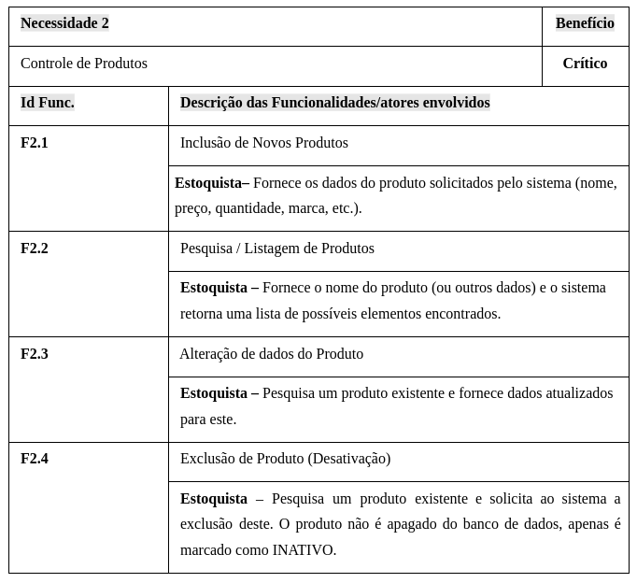

REQUISITOS - Controle de produtos
DOC - Visão

Slide 5
Market Manager
01
Requisitos.
02
Público alvo.
03
Arquitetura

Slide 6
Market Manager
01
Requisitos.
02
Público alvo.
03
Arquitetura.

Slide 7





Tecnologias utilizadas
Spring Boot
Docker
Framework web
Ferramenta para criar containers
Java 21
Docker-compose
Linguagem de programação
Ferramenta para orquestrar containers
Keycloak
Postgresql
Sistema de autenticação e autorização
Banco de dados

Slide 8
Tecnologias utilizadas
Spring Boot
Docker
Framework web
Ferramenta para criar containers
Java 21
Docker-compose
Linguagem de programação
Ferramenta para orquestrar containers
Keycloak
Postgresql
Sistema de autenticação e autorização
Banco de dados

Slide 9
Tecnologias utilizadas
Spring Boot
Docker
Framework web
Ferramenta para criar containers
Java 21
Docker-compose
Linguagem de programação
Ferramenta para orquestrar containers
Keycloak
Postgresql
Sistema de autenticação e autorização
Banco de dados

Slide 10
Tecnologias utilizadas
Spring Boot
Docker
Framework web
Ferramenta para criar containers
Java 21
Docker-compose
Linguagem de programação
Ferramenta para orquestrar containers
Keycloak
Postgresql
Sistema de autenticação e autorização
Banco de dados

Slide 11
Tecnologias utilizadas
Spring Boot
Docker
Framework web
Ferramenta para criar containers
Java 21
Docker-compose
Linguagem de programação
Ferramenta para orquestrar containers
Keycloak
Postgresql
Sistema de autenticação e autorização
Banco de dados

Slide 12
Tecnologias utilizadas
Spring Boot
Docker
Framework web
Ferramenta para criar containers
Java 21
Docker-compose
Linguagem de programação
Ferramenta para orquestrar containers
Keycloak
Postgresql
Sistema de autenticação e autorização
Banco de dados

Slide 13



Diagramas
Componentes
Conceitual
Representa módulos e suas dependências no sistema.
Planeja a estrutura de dados abstrata.
Sequencial
Classe
Exibe a interação entre objetos ao longo do tempo.
Define a estrutura e relacionamento de classes.
Atividade
Caso de uso
Mostra o fluxo de atividades e decisões.
Ilustra a interação do usuário com o sistema.

Slide 14
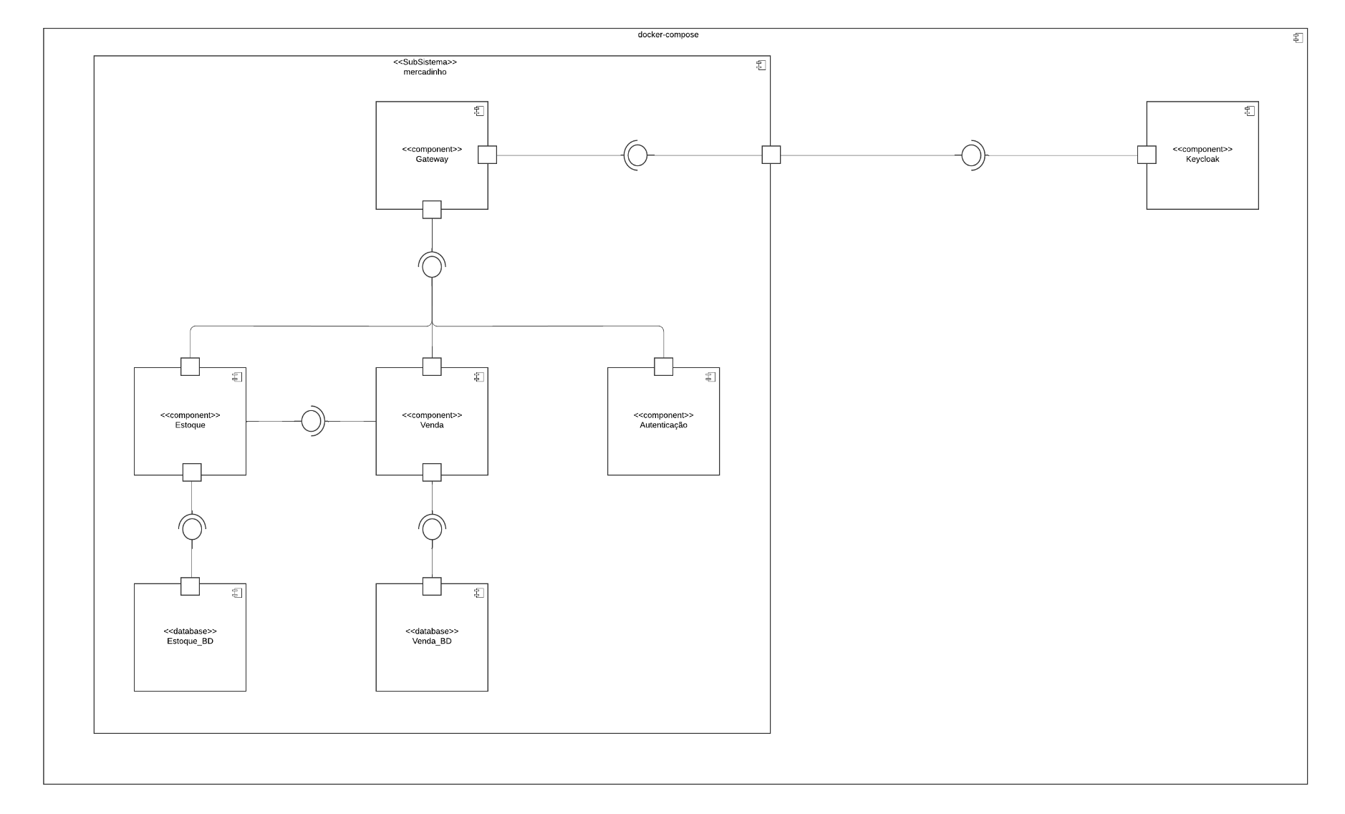
COMPONENTES

Slide 15
Diagramas
Componentes
Conceitual
Representa módulos e suas dependências no sistema.
Planeja a estrutura de dados abstrata.
Sequencial
Classe
Exibe a interação entre objetos ao longo do tempo.
Define a estrutura e relacionamento de classes.
Atividade
Caso de uso
Mostra o fluxo de atividades e decisões.
Ilustra a interação do usuário com o sistema.

Slide 16
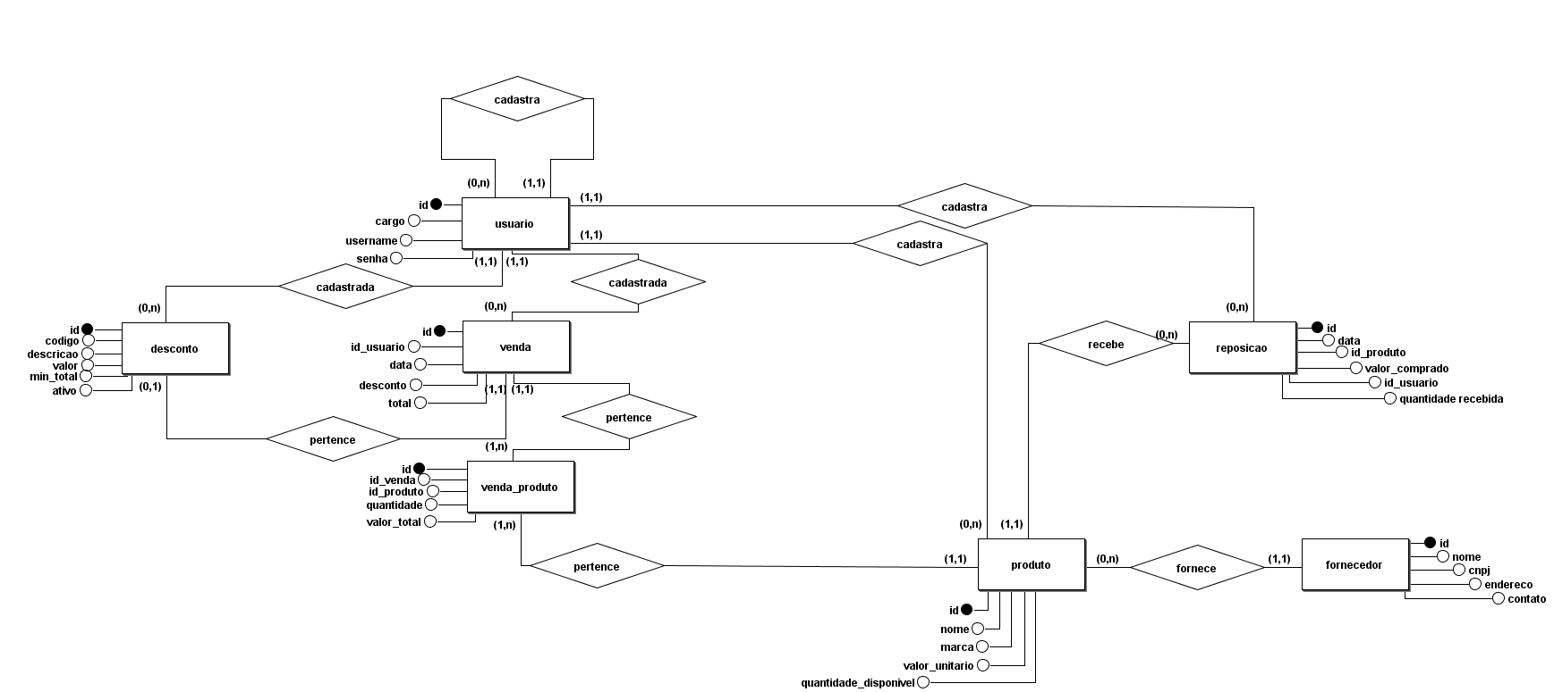
CONCEITUAL

Slide 17
Diagramas
Componentes
Conceitual
Representa módulos e suas dependências no sistema.
Planeja a estrutura de dados abstrata.
Sequencial
Classe
Exibe a interação entre objetos ao longo do tempo.
Define a estrutura e relacionamento de classes.
Atividade
Caso de uso
Mostra o fluxo de atividades e decisões.
Ilustra a interação do usuário com o sistema.

Slide 18
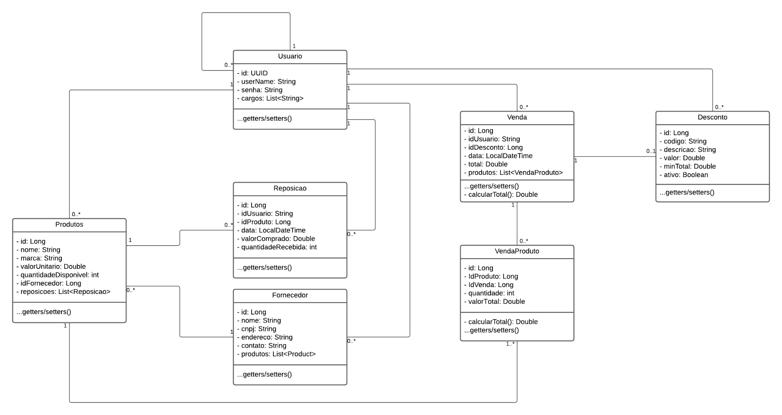
CLASSE

Slide 19
Diagramas
Componentes
Conceitual
Representa módulos e suas dependências no sistema.
Planeja a estrutura de dados abstrata.
Sequencial
Classe
Exibe a interação entre objetos ao longo do tempo.
Define a estrutura e relacionamento de classes.
Atividade
Caso de uso
Mostra o fluxo de atividades e decisões.
Ilustra a interação do usuário com o sistema.

Slide 20
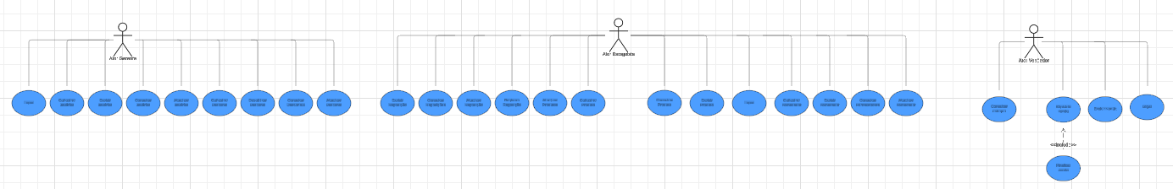
CASO DE USO

Slide 21
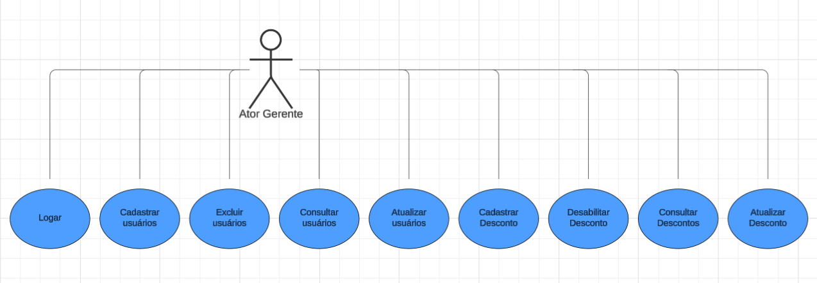
CASO DE USO

Slide 22
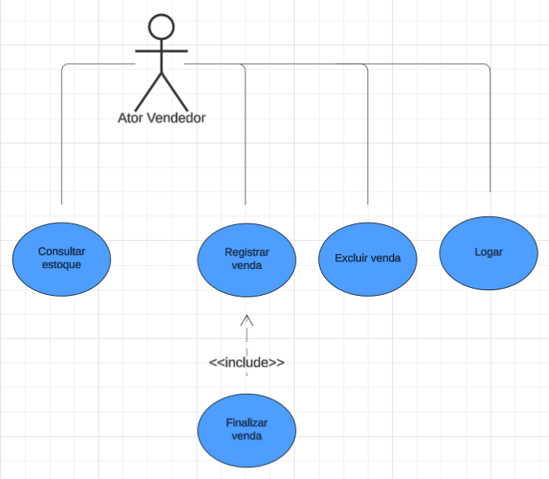
CASO DE USO

Slide 23
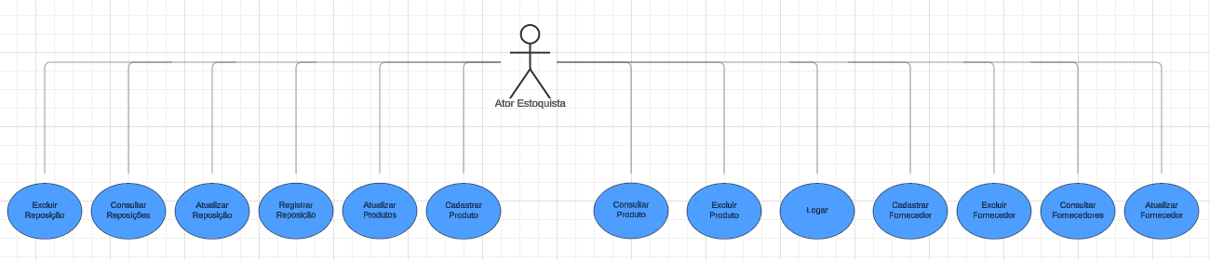
CASO DE USO

Slide 24
Diagramas
Componentes
Conceitual
Representa módulos e suas dependências no sistema.
Planeja a estrutura de dados abstrata.
Sequencial
Classe
Exibe a interação entre objetos ao longo do tempo.
Define a estrutura e relacionamento de classes.
Atividade
Caso de uso
Mostra o fluxo de atividades e decisões.
Ilustra a interação do usuário com o sistema.

Slide 25
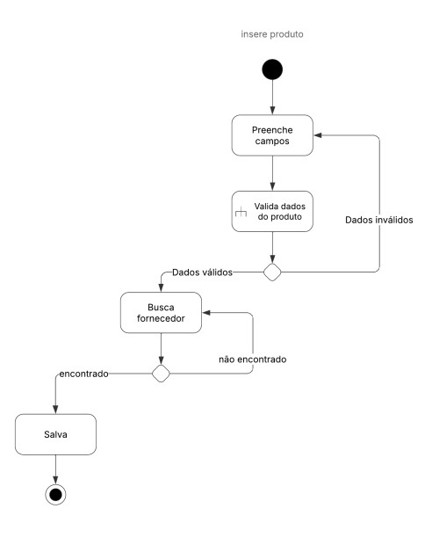
ATIVIDADE

Slide 26
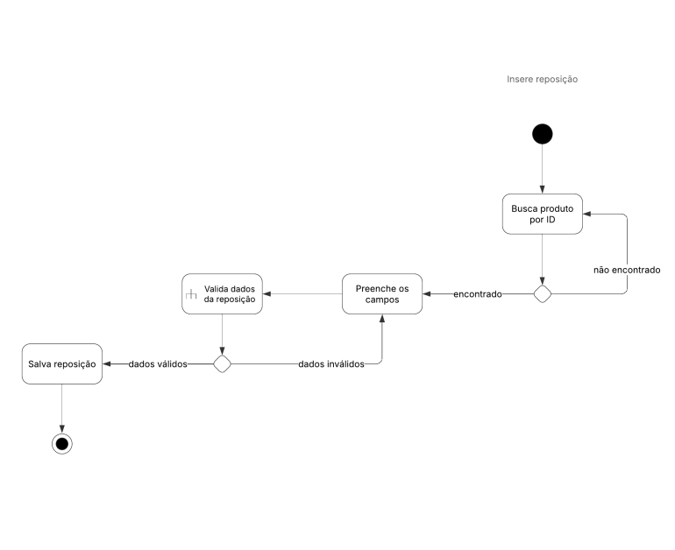
ATIVIDADE

Slide 27
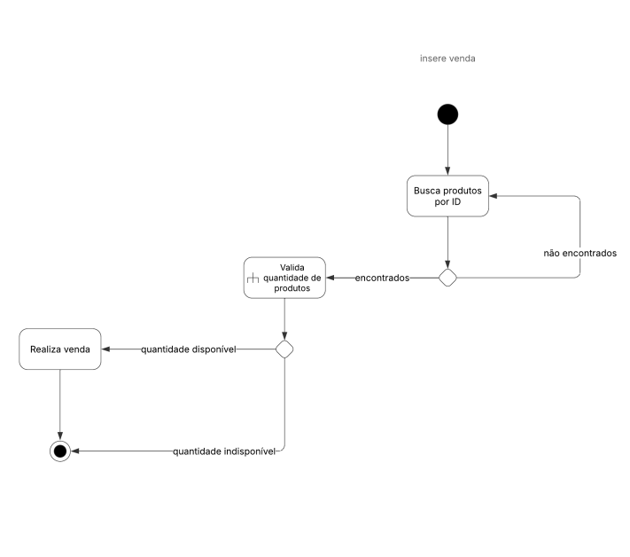
ATIVIDADE

Slide 28
Diagramas
Componentes
Sequencial
Representa módulos e suas dependências no sistema.
Exibe a interação entre objetos ao longo do tempo.
Sequencial
Atividade
Exibe a interação entre objetos ao longo do tempo.
Mostra o fluxo de atividades e decisões.
Atividade
Caso de uso
Mostra o fluxo de atividades e decisões.
Ilustra a interação do usuário com o sistema.

Slide 29
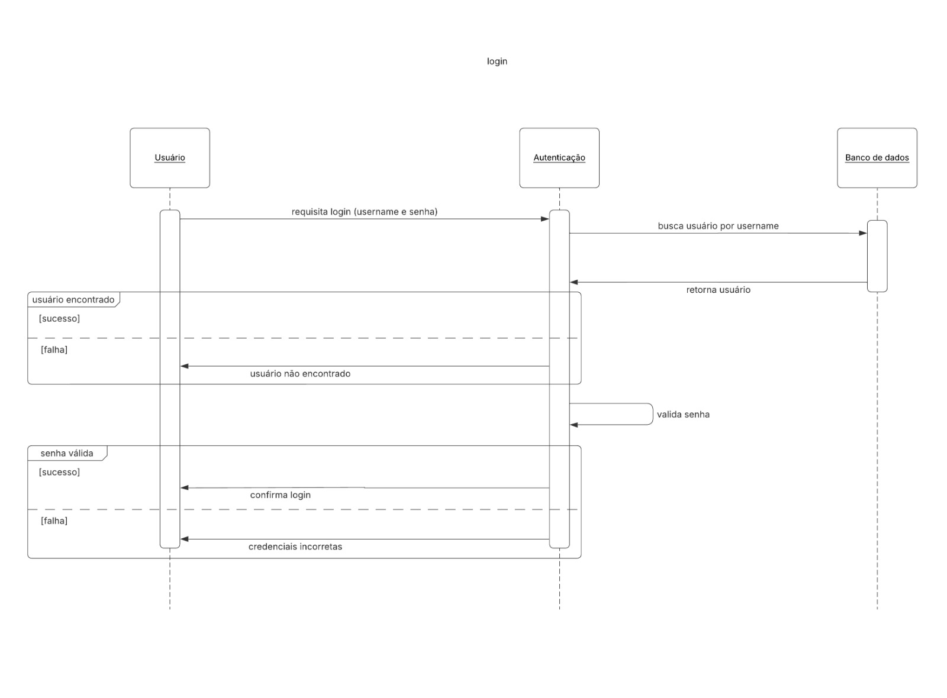
SEQUENCIAL

Slide 30
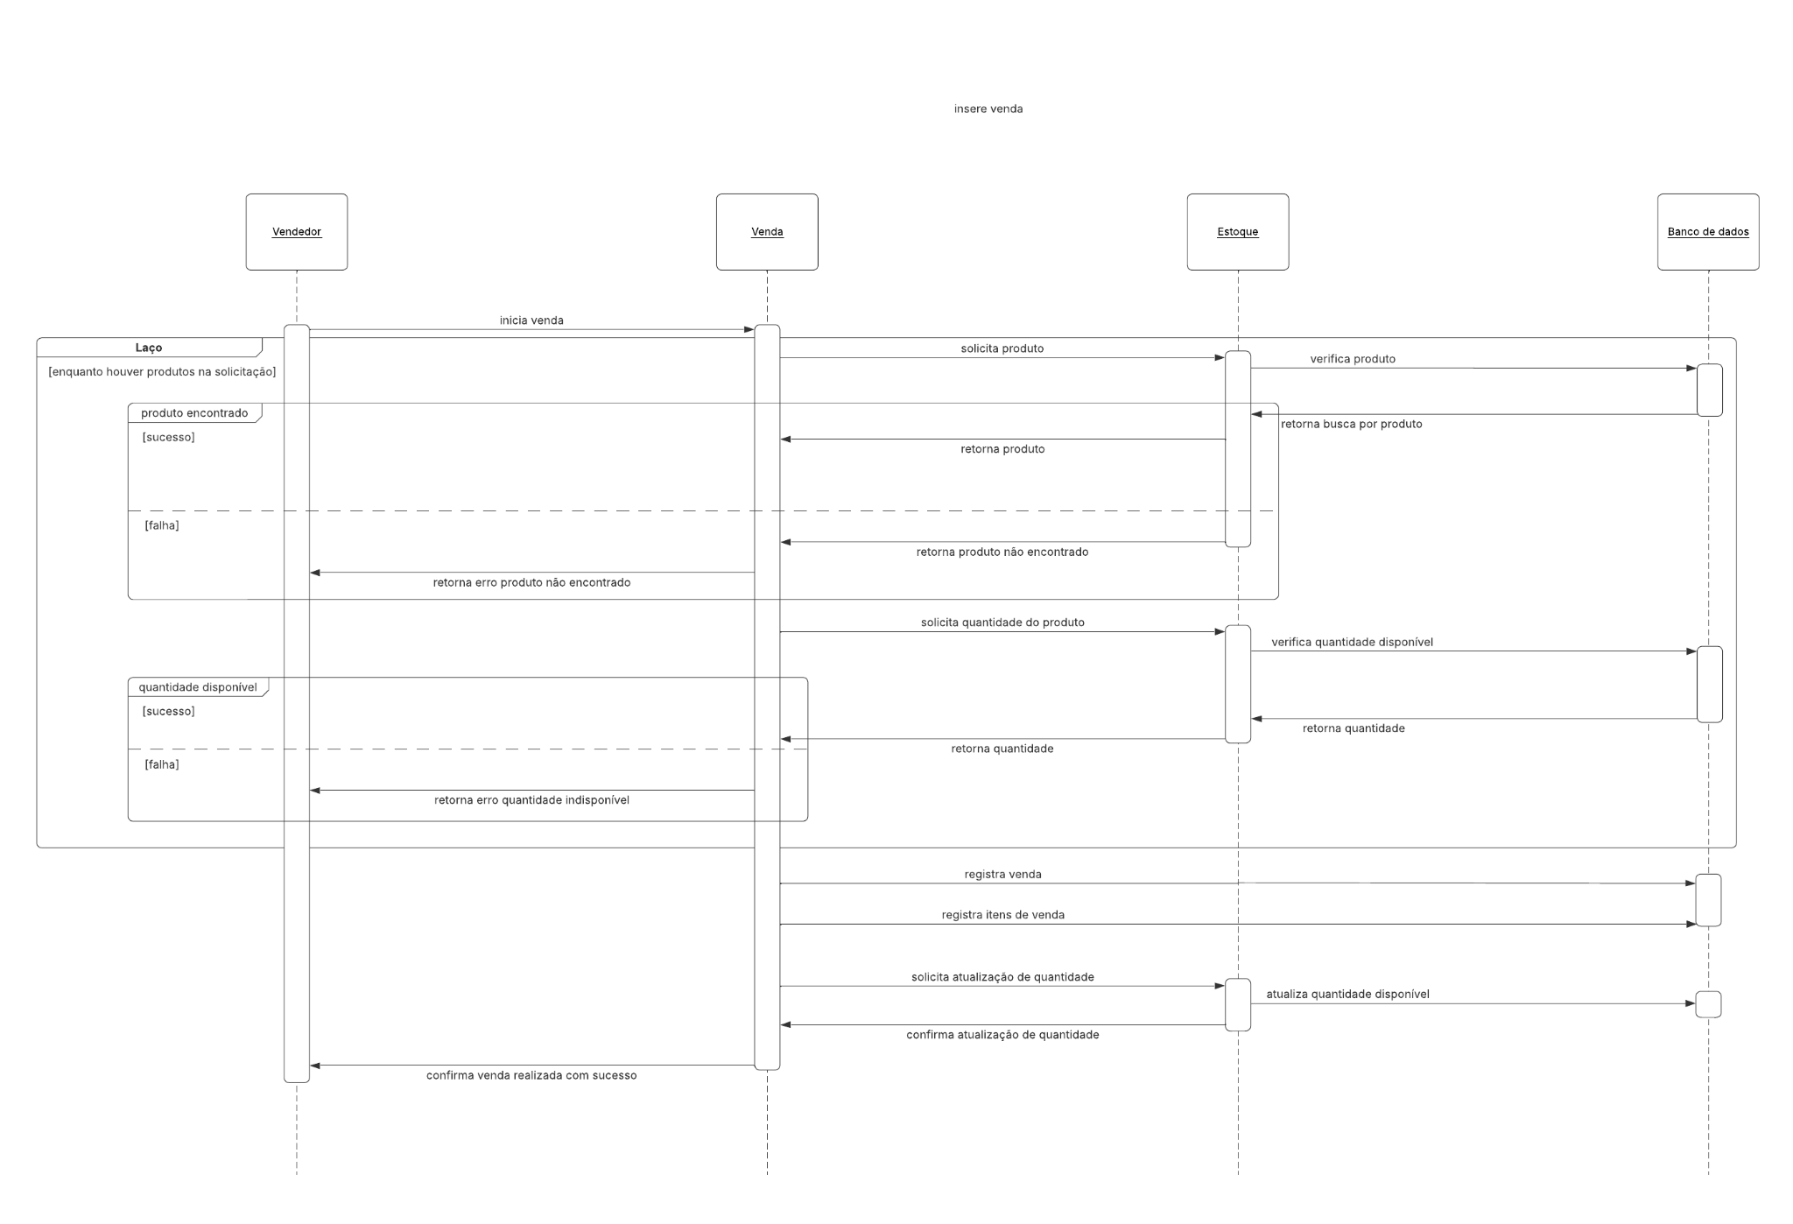
SEQUENCIAL

Slide 31
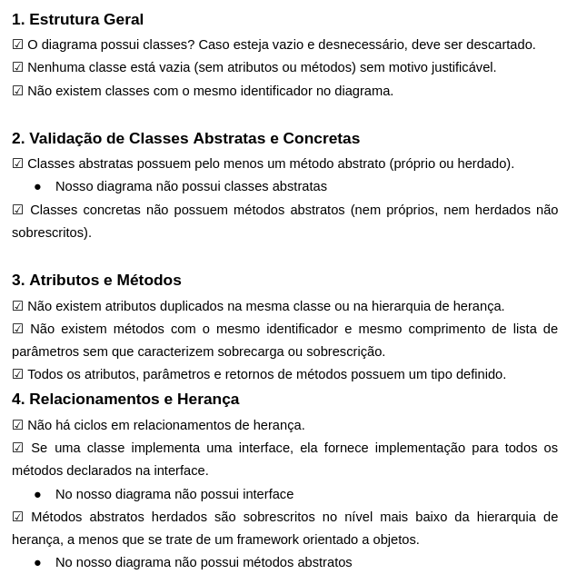

CONSISTÊNCIA DE DIAGRAMAS
CheckList

Slide 32
CÓDIGO

Slide 33
OBRIGADO PELA ATENÇÃO!

